Slide 1
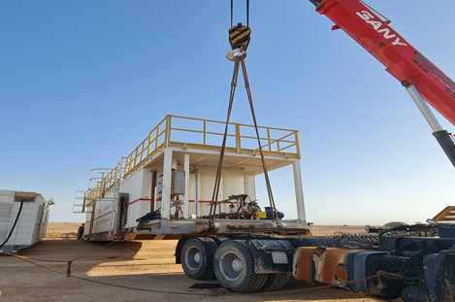
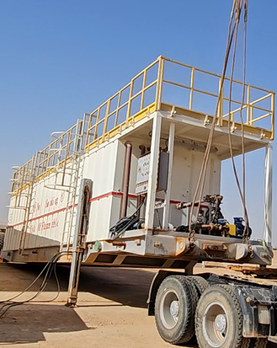
الدروس المستفادة من الحادث تنبيه السلامة
اصطدام | النوع: | حادث وفاة رقم 1 1164473 | رقم التنبيه: رقم نظام إدارة الحوادث في شركة تنمية نفط عُمان:
مديريات هندسة الآبار والبنية الأساسية وتنفيذ المشاريع والمالية | الجمهور المستهدف: | 31/03/2024 | تاريخ الحادث:
تفريغ خزان وقود الديزل
ماذا حدث؟
في يوم 31 مارس 2024 في حوالي الساعة السادسة وخمسون دقيقة مساءً 18:50، وقع حادث أثناء تحريك جهاز حفر إلى موقعه التالي؛ فمن أجل تفريغ خزان الديزل في الموقع الجديد، قام عامل نقل الجهاز المساعد بربط حبال التعليق السلكية بالمقطورة لتعليقها من الرافعة وفصلها عن القاطرة الرئيسية. وبمجرد انتهاء العامل من فك قفل العجلة الخامسة، أعطى إشارة لسائق القاطرة الرئيسية للتحرك للأمام. لكن عندما تحركت القاطرة الرئيسية، تزحزحت الحمولة أعلى العجلة الخامسة واصطدمت برأس العامل مما أودى بحياته.
سبب الحادث/النتيجة:
وضعية جسم العامل أسفل الحمولة أثناء سحب ذراع إطلاق العجلة الخامسة جعلته ضمن "مجال الخطر".
استخدام رافعة لتعليق خزان الديزل بدلاً من الأساليب المعمول بها التي تعتمد على دعامات الرافعات الهيدروليكية، مما أخلّ بقواعد سلامة الحمولة.
غياب الموظفين الأساسيين المسؤولين عن تشغيل دعامات الرافعات الهيدروليكية في ذلك الوقت.
عدم وجود مشرف في موقع الحادث نتيجةً لتغيير طرأ على خطط العمل.
الحادث قيد التحقيق
Notes:
الجمهور المستهدف لهذا التنبيه
ينبغي إعداد قائمة بالموظفين المستهدفين لهذا التنبيه، ويجب أن تشمل على سبيل المثال لا الحصر الوظائف أو الأدوار أو الأماكن التي قد تكون على صلة بهذا الحادث أو الأشخاص الذين يجب عليهم اتخاذ إجراءات معينة عند تلقي هذا التنبيه.
المسمى الوظيفي أو الدور
المسمى الوظيفي أو الدور
ماذا حدث؟
اذكر ما حدث والشخص الذي حدث له ذلك بشكل واضح ومختصر فيما لا يتجاوز فقرة واحدة، لكن دون ذكر أسماء المتعاقدين أو الأفراد. احرص على تحديد ما حدث والشخص الذي حدث له ذلك (باستخدام المسمى الوظيفي) والإصابات التي حدثت نتيجة لذلك، ويمكن الاكتفاء بهذا القدر.
اذكر التفاصيل الضرورية بحيث يمكن لأي شخص لم يشهد الحادث أن يدرك ما حدث.
وركّز على ما حدث، دون التطرق لأسباب وقوعه.
لا تتحدث عن نتائج التحقيق هنا؛ فالغرض من هذا التنبيه هو وصف الحادث كما جاء في التحقيق.
بالإضافة إلى ذلك، لا ينبغي وصف تسلسل الأحداث هنا.

Slide 2
الدروس المستفادة من الحادث تنبيه السلامة
التدقيق الذاتي للإدارة
كيف تحرص على إبلاغ فريق العمل بأي تغييرات مهمة قد تطرأ بشكلٍ غير متوقع على العمل؟ وكيف يمكنك أن تتأكد من فهمهم لها؟
كيف تحرص على توفير أكثر من مشرف لضمان سلامة العمل في الحالات التي تستدعي عمل فريقك في أماكن مختلفة؟
هل تحرص على وضع خطط رفع لكل حالة على حدة؟ وهل لديك تصاريح لأنشطة الرفع ذات الصلة؟
الإجراءات التي ينبغي اتخاذها:
إدارة المتعاقدين / المتعاقدين من الباطن: ينبغي مراجعة جميع خطط الرفع للتأكد من وجود خطط محدثة تناسب الوظيفة وتضمن سلامة الموظفين.
إدارة المتعاقدين / المتعاقدين من الباطن: الحرص على وجود طريقة بديلة ومعتمدة لفصل القاطرات في حالة عدم توافر الرافعات الهيدروليكية Jacks.
إدارة المتعاقدين / المتعاقدين من الباطن: الحرص على التخطيط الجيد للعمل من خلال تخصيص الموارد الكافية وضمان التواصل الفعّال وإجراء تقييم للمخاطر.
المشرفون: الحرص على وجود أذرع تمديد لتشغيل مقابض العجلة الخامسة لتقليل احتمالية الوقوع ضمان "مجال الخطر".
المشرفون: الحرص على التواصل بفاعلية مع جميع أفراد طاقم العمل بحيث يتم إبلاغهم بأي تغييرات قد تطرأ على خطط العمل.
سائقو المركبات الثقيلة: التأكد من وجود جميع الموظفين خارج "مجال الخطر" قبل فصل الحمولة.
جميع الموظفين: يُحظر اتباع أي طرق رفع أخرى خلاف الطرق المعتمدة دون الحصول على تصريح بذلك.
الحادث قيد التحقيق
Notes:
لماذا حدث؟
يُرجى توضيح ما يلي:
الأسباب المباشرة للحادث؛
الأسباب غير المباشرة للحادث
الدروس المستفادة: أربع إلى خمس نقاط تسلِّط الضوء على النتائج الرئيسية للتحقيق. تذكر أن الجمهور المستهدف هم موظفو الخطوط الأمامية، لذا يجب كتابة هذه النقاط باستخدام عبارات بسيطة بطريقة يمكن أن يفهمها الجميع.
مديرو العقود: يجب مراجعة أساليب تقييم المخاطر لهذا النوع من المهام، مع تسليط الضوء على جميع النقاط المهمة وتوفير الضمانات لمسؤولي العقود.
الإجراءات
يتناول هذا البند الإجراءات الضرورية التي يجب اتخاذها في مثل هذه الحالة، والتي يجب أن يوافق عليها قادة الأعمال قبل إصدار التنبيه. يجب أن تركز على ماهية هذه الإجراءات والمسؤول عن تنفيذها وتوقيت تنفيذها.
تدقيق الإجراءات اللاحقة، وهذا يتعلق بالتأكيد على اتخاذ الإجراء الضروري وتحديد الدروس المستفادة.
(الإبلاغ عن إجراءات المخاطر العالية وفق مصفوفة تقييم المخاطر لدى شركة تنمية نفط عُمان وعن الحادث كلاَّ من (لجنة مراجعة الحوادث التابعة للجنة الإدارة التنفيذية، ولجنة الإدارة التنفيذية) وذلك كل أسبوعين.

